Slide 1
그래픽스 파이프 라인
Direct3D 11
Ver. 2.0
downkhg@gmail.com
김홍규

Slide 2
그래픽스 파이프 라인
렌더링파이프라인은 프로그래머가 관여할 것이 적었으나, 하드웨어의 발전에 따라, 커스텀이 필요하게 되었다.
이때, 커스텀을 위해 고안된것이 쉐이더언어이며, 쉐이더언어와 그래픽카드의 처리방식에대하여 학습한다.

Slide 3
그래픽스 파이프 라인
렌더링파이프라인은 프로그래머가 관여할 것이 적었으나, 하드웨어의 발전에 따라, 커스텀이 필요하게 되었다.
이때, 커스텀을 위해 고안된것이 쉐이더언어이며, 쉐이더언어와 그래픽카드의 처리방식에대하여 학습한다.

Slide 4
입력조립기(Input-Assembler)
메모리에 버텍스/인덱스버퍼를 만든다.
3
4
1
2
버텍스 버퍼: 점을 저장하는 버퍼 (1,2,3,4)
인덱스 버퍼: 점들의 연결순서를 저장하는 버퍼 (1,2,3,2,4,3)

Slide 5
그래픽스 파이프라인 과정
테셀레이션단계:
생략하고 설명 후, 보충한다.
버텍스 쉐이더
헐 쉐이더
테셀세이션
도메인 쉐이더
지오메트리 쉐이더
픽셀 쉐이더
입력 조립기
레스터라이즈
출력 조립기
스트림출력
GPU 자원: 버퍼, 텍스쳐

Slide 6
버텍스 쉐이더 #공간변환
준비된 버텍스를 3D공간상에 배치하고, 불필요한 부분을 제거하고 보여줄 준비를 함.
로컬스페이스: 오브젝트를 기준으로 하는 위치
월드스페이스: 3차원 공간 전체를 기준으로 하는 위치
뷰스페이스: 가상의 카메라를 기준으로하는 위치
뷰포트변환: 뷰스페이스를 기준으로 화면을 추려내고, 조명, 클리핑 후 투영을 하여, 뷰포트에 보여줄 준비를 마친다.
뷰포트

Slide 7
레스터라이즈 #뷰포트변환
위 과정으로 추려낸 면을 기준으로 2D좌표로 변환한다.
카메라에서 보여지는 화면

Slide 8
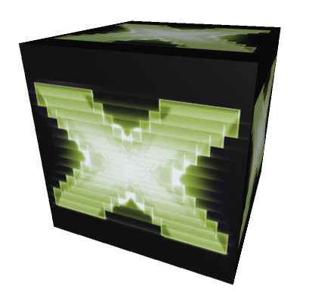
픽셀 쉐이더 #색상채우기
뷰포트로 변환된 버텍스에 색상 및 텍스쳐을 적용한다. 이때, 조명이 있다면 조명값을 계산하여 픽셀을 채운다.
카메라에서 보여지는 화면

Slide 9
그래픽스 파이프라인 과정
테셀레이션
단계
미사용
버텍스 쉐이더
헐 쉐이더
테셀세이션
도메인 쉐이더
지오메트리 쉐이더
픽셀 쉐이더
입력 조립기
레스터라이즈
출력 조립기
스트림출력
GPU 자원: 버퍼, 텍스쳐

Slide 10
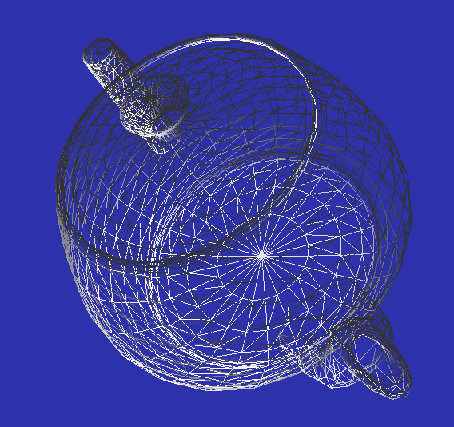
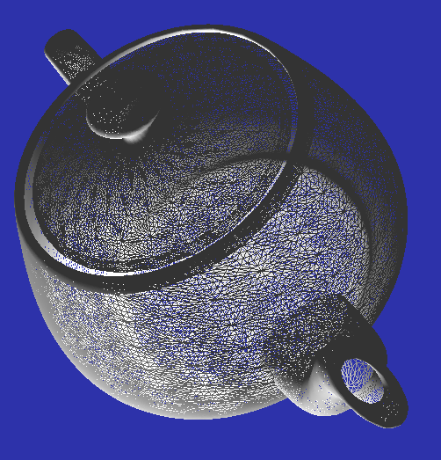
테셀레이션
모델링 파일에 적절한 명암이나 색상에 따라 버텍스 수를 GPU에서 연산하여 늘려주는 작업을 말한다.

Slide 11
버텍스쉐이더 #월드좌표변환
버텍스 쉐이더에 삼각형을 월드좌표로 변환하고,
헐쉐이더의 값을 넘긴다.

Slide 12
헐 쉐이더 #클리핑
절두체에 들어온 면에 보이지않는 면을 잘라내는 단계
절두체(frustrum): 카메라를 통해 월드공간상에 물체들이 보이는 공간.
far
near
frustum

Slide 13
헐 쉐이더 #후면 컬링
카메라에서 보이지않는 뒷면을 제거한다.
카메라에서 보여지는 화면

Slide 14
헐쉐이더 #제어점 추가
버텍스 쉐이더를 통해 처리된 삼각형에 클리핑과 컬링 수행하고, 남은 삼각형에 제어점를 추가하고 도메인쉐이더로 전달한다.

Slide 15
도메인쉐이더 #가중치 추가
헐쉐이더에서 추가된 제어점을 가중치를 적용하여, 위치변경. 텍스쳐uv와 색상을 보간하여 제어점에 추가한다.

Slide 16
도메인쉐이더 #뷰프로젝션 변환
테셀레이션단계를 통해 확장된 버텍스정보를 뷰프로젝션 변환하고 픽셀쉐이더로 전달.
뷰
프로젝션

Slide 17
픽셀 쉐이더 #색상채우기
뷰포트로 변환된 버텍스에 색상 및 텍스쳐을 적용한다. 이때, 조명이 있다면 조명값을 계산하여 픽셀을 채운다.
카메라에서 보여지는 화면

Slide 18
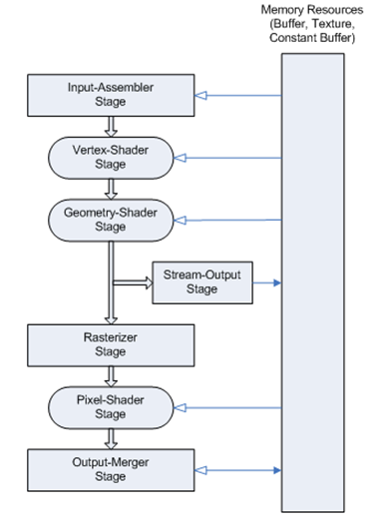
지오메트리 쉐이더
# DX10 그래픽스파이프라인
지오메트리 쉐이더는 버텍스의 수를늘릴 수 있는 작업을 수행함. 일반적으로 테셀레이션과 유사한 기능을 한다고 볼 수 있다.
DX11버전을 기준으로 할 때, 테셀레이션에서는 사용되지 않음. DX10의 예제를 통해 버텍스의 수를 늘 조절할 수 있는지 확인할 수 있다.
지오메트 쉐이더:
버텍스의 수를 증가시킴.

Slide 19
문제
각 쉐이더의 역할에 대하여 설명해보자.
테셀레이션은 무엇인가?
제어점을 추가하기전 컬링을 수행한 이유는 무엇인가?
쉐이더는 결국 무엇인가?

Slide 20
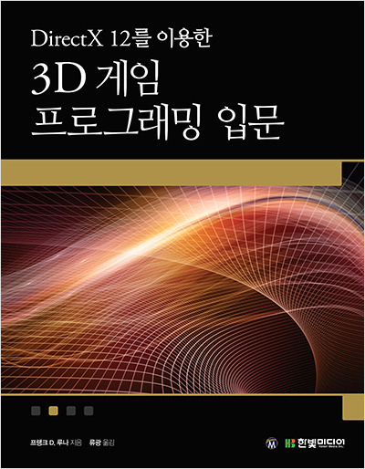
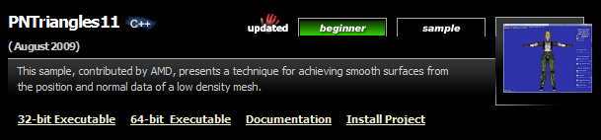
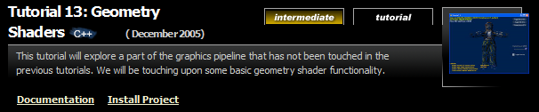
참조
#그래픽스파이프라인
#DX11 테셀레이션
#DX10 지오메트리쉐이더

Slide 21
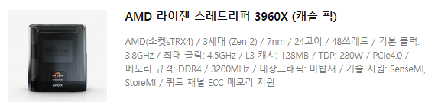
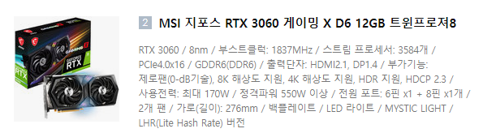

GPU와 CPU의 작동구조 차이
시간
#CPU는 데이터를 1개씩 순차적으로 연산하는 구조다.
입력
CPU
A B C D E H I J K L N M O P
GPU
A
B
C
D
A
B
C
D
E
F
G
H
E
F
G
H
I
J
K
L
I
J
K
L
N
M
O
P
N
M
O
P
#데이터(행렬)
NVIDIA비장의 무기-안될공학 유튜브링크
#GPU는 데이터를 프로세서마다, 1개씩 처리하는 병렬연산 구조다.
※CPU도 잡스케쥴링을하면 GPU처럼 작동하는 것 아닌가? 잡스케쥴러가 분배할수있으나, 소프트웨어단에서 처리하여 도와주는 것이므로, 기본 CPU의 하드웨어의 동작 구조로는 볼 수 없다.

Slide 22
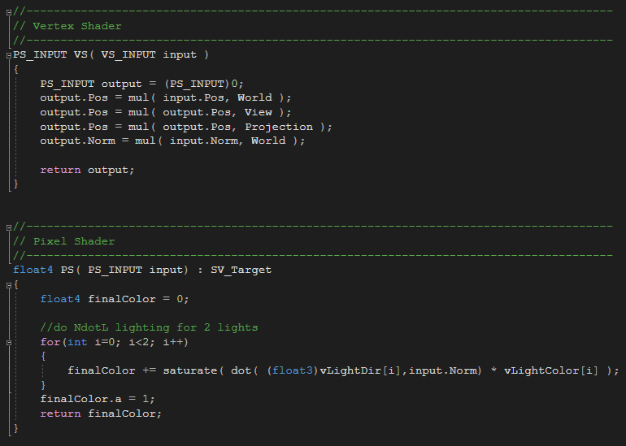
HLSL(쉐이더) 코드 분석하기
쉐이더의 코드를 살펴보면, 각 연산에 데이터를 반복처리하는 로직이 없다. 해당 내용은 각 버텍스와 픽셀단위로 정보를 처리하고 있음을 알 수 있다.
※ShaderLanguage: 프로그래머블 파이프라인을 구현하기 위한 프로그래밍언어. 대표적으로 HLSL(DX), GLGS(OpenGL)이 있다.

Slide 23
DriectX 11 Tutoral
Rastertek의 강좌에 나오는 예제. 강좌링크(영문):http://www.rastertek.com/tutdx11.html
게임을 만들기 위한 기본요소들만 클래스를 뽑고 사용방법을 익혀보기로 진행함.

Slide 24
DriectX 12
DX12는 전문가를 위해서 만들어진 API다.
전문적인 최적화가 필요하지 할 정도의 수준을 요하지 않으면 필요 하지 않다.
Raytracing샘플을 제공하며, 필요하다면 학습해보자. (RTX급의 GPU필요) 링크: https://github.com/microsoft/DirectX-Graphics-Samples
탑프로그래머의 DX12최적화-포프tv 유튜브링크

Slide 25
QnA
감사합니다!

